Slide 1
Gastérophilose équine

Slide 2
Gastérophilose équine
Définition
Myase digestive des équidés due au développement dans la cavité buccale, l’estomac, le duodénum ou le rectum de larves parasites obligatoires de diptères, brachycères, du genre Gasterophilus .
Synonyme
Improprement appelés œstres des équidés
Pr TITI A.,Gastérophylose équine , 3ème A D.V, 2022-/2023

Slide 3
Gastérophilose équine
Espèces affectées
Tous les équidés: chevaux, poneys, ânes, mulets, zèbres, etc. Occasionnellement
G. equi a été observé chez le chien
G. pecorum chez le lapin.
G. equi et G. haemorrhoidalis ( Les tous premiers stades larvaires) ont été signalés chez l'homme
Pr TITI A.,Gastérophylose équine , 3ème A D.V, 2022-/2023

Slide 4
Gastérophilose équine
Répartition géographique
Parasite cosmopolite. rencontré très fréquemment en Europe et Amérique du Nord (G. equi, G .haemorrhoidalis, G. nasalis, G. inermis). G. pecorum est rencontré en Europe centrale et orientale, en Asie mineure et en Afrique
Importance
C’est une parasitose assez fréquente. Dans les pays d'Europe et d'Amérique du Nord, la prévalence est très élevée, de l'ordre de 30 à 60% des équidés sont infestés à chaque saison.
Pr TITI A.,Gastérophylose équine , 3ème A D.V, 2022-/2023

Slide 5
Gastérophilose équine
Systématique
Embranchement : Arthropodes
Sous embranchements : Mandiulates
Classe : Insectes
Ordre : Diptères
Sous ordre :Brachycères
Groupe : Cycloraphes
Famille :Gastérophilidés
Genre :Gastérophilus
Espèces G. intestinalis ; G. nasalis ; G. haemorrhoidalis ; G. inermis ; G. pecorum
Pr TITI A.,Gastérophylose équine , 3ème A D.V, 2022-/2023

Slide 6
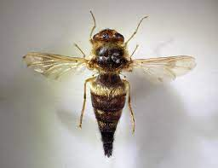
Morphologie
Gastérophilose équine
Mouches adultes
Les mouches adultes sont assez grosses et velues (taille allant de 12 à 18 mm), les autres espèces sont plus petites.
Les ailes claires
Possèdent une bande sombre sur le corps
Les pièces buccales sont très atrophiées, donc ne se nourrissent pas
Pr TITI A.,Gastérophylose équine , 3ème A D.V, 2022-/2023

Slide 7
Morphologie
Gastérophilose équine
Œufs
Mesurent, 1 mm, sont coniques, operculés, et sont fixés aux poils par une substance adhésive.
L1
Ces larves se forment dans l’œuf, et mesurent de 1 à 4 mm ; Elles sortent de l’œuf par traumatisme causé par les dents et la langue lors du léchage, ainsi que sous l’effet de la chaleur de l’humidité de la salive.
L2
Mesurent de 5 mm à 7 mm, de couleur rouge, uniforme (Présence d’hémoglobine)
Elle atteint les 16 mm, à la fin de la croissance.
Pr TITI A.,Gastérophylose équine , 3ème A D.V, 2022-/2023

Slide 8
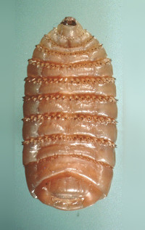
Gastérophilose équine
Morphologie
L3
Au début, elle est cylindrique et rose vif, et mesure 20x8 mm
Elle est constituée de 12 segments (11 uniquement sont
visibles),
le 12ème segment est rétracté dans le 11ème, et porte les
fentes stigmatiques.
Elle possède 2 paires de crochets buccaux, qui lui permettent de se fixer à la muqueuse du cul de sac gauche de l’estomac.
Pr TITI A.,Gastérophylose équine , 3ème A D.V, 2022-/2023

Slide 9
Morphologie
Gastérophilose équine
L3
Pr TITI A.,Gastérophylose équine , 3ème A D.V, 2022-/2023

Slide 10
Gastérophilose équine
Milieu extérieur
N
Adultes
Estomac
L3
Œuf
L1
Pelage
L2
Bouche
Pharynx
Cheval
Schéma du cycle évolutif de Gasérophilus intestinalis (Chermette et J.Buissiéras, 1995)
Pr TITI A.,Gastérophylose équine , 3ème A D.V, 2022-/2023

Slide 11
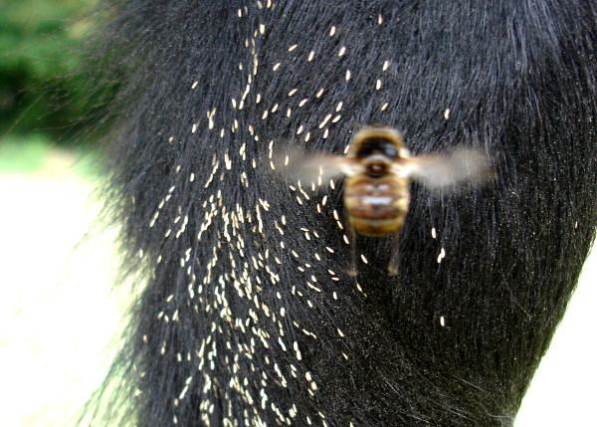
Gastérophilose équine
Milieu extérieur
N
Adultes
Estomac
L3
Œuf
L1
Pelage
L2
https://www.esccap.fr/parasites-gastro-intestinaux-cheval/gasterophilose-cheval-gasterophiles.html
Pr TITI A.,Gastérophylose équine , 3ème A D.V, 2022-/2023

Slide 12
Gastérophilose équine
Cycle biologique
Le cycle est monoxène, diphasique.
Pendant la saison estivale les mouches voltigent autour des équidés séjournant sur les prairies, durant les heures les plus chaudes de la journée.
Après l'accouplement, qui a lieu dès l'émergence des adultes de leurs pupes, les femelles pondent leurs œufs, un à un sur l'extrémité des poils des chevaux (à l'exception de G. pecorum).
Sans se poser sur l'animal, chaque femelle pond de 400 à 1000 œufs et qui sont solidement fixés sur le poil grâce à un enduit visqueux qui se dessèche rapidement.
Le lieu de ponte diffère selon les espèces. Voir tableau1
Pr TITI A.,Gastérophylose équine , 3ème A D.V, 2022-/2023

Slide 13
Gastérophilose équine
Tableau des principales espèces du genre Gasterophilus, leurs lieus de ponte et leurs localisations dans le tube digestif
 | Lieu de ponte | Localisation dans le tube digestif
G. intestinalis (=G.equi) | Membres antérieurs Poitrail | Bouche Estomac
G.nasalis (=G.veterinus) =G.duodenalis | Auge Ligne inferieure de l’encolure | Bouche Pylore Duodénum
G.haemorrhoidalis | Naseaux Lèvres (lèvre supérieure) | Bouche Estomac rectum
G. inermis | Joues | Bouche Rectum
G. pecorum | Sur les végétaux | Estomac
Pr TITI A.,Gastérophylose équine , 3ème A D.V, 2022-/2023

Slide 14
Gastérophilose équine
Cycle biologique
La L1 se forme dans l’œuf en 4 à 5 jours ; elle sort de ce dernier, sous l'action de la chaleur et de l'humidité ou quand l'animal se lèche ou se mordille (action des dents et de la langue).
Après éclosion, la L1 passe dans la bouche, s’enfonce dans la muqueuse linguale (partie supérieure).
Elle creuse des tunnels, suite à des enzymes, y séjournent jusqu’’à atteindre la taille de 1 à 4 mm.
La L1, passe ensuite dans la gencive, ou elle y creuse une poche(en arrière des molaires supérieures).A ce stade, on assiste à la 1ère mue de la L1, en L2.
Pr TITI A.,Gastérophylose équine , 3ème A D.V, 2022-/2023

Slide 15
Gastérophilose équine
Cycle biologique
La L2 reste un moment, fixée à la racine de la langue, puis gagne l’estomac ou elle se fixe au cul de sac gauche, de ce dernier, atteint sa taille maximale (16 mm), pour muer en L3
La L3, se développe dans l’estomac, pendant 10 mois, puis à l’arrivée de l’été, se détache, et gagne l’extérieur avec les crottins.
La L3 s’enfonce dans le sol, forme la pupe, en 5 à 6 jours et donne, après environ un mois une mouche.
Pr TITI A.,Gastérophylose équine , 3ème A D.V, 2022-/2023

Slide 16
Gastérophilose équine
Cycle biologique
La L2 reste un moment, fixée à la racine de la langue, puis gagne l’estomac ou elle se fixe au cul de sac gauche, de ce dernier, atteint sa taille maximale (16 mm), pour muer en L3
La L3, se développe dans l’estomac, pendant 10 mois, puis à l’arrivée de l’été, se détache, et gagne l’extérieur avec les crottins.
La L3 s’enfonce dans le sol, forme la pupe, en 5 à 6 jours et donne, après environ un mois une mouche.
Pr TITI A.,Gastérophylose équine , 3ème A D.V, 2022-/2023

Slide 17
Gastérophilose équine
Epidémiologie
Maladie enzootique
Maladie cosmopolite, atteignant les animaux aux pâturages.
Les sources de parasites sont uniquement les équidés infestés (les gastérophiles sont des parasites spécifiques)
Les causes favorisantes sont :
L’été et l’élevage en plein air
Manque de ponçage
Couleur de la robe : les mouches sont attirées par les couleurs foncées
Pr TITI A.,Gastérophylose équine , 3ème A D.V, 2022-/2023

Slide 18
Gastérophilose équine
Etude clinique et lésionnelle
Symptômes
Course de chaleur
Troubles dus aux mouches
Blessures dues au fil de fer barbelé
Chute dans les ravins
Chute de la production
Avortements possibles
Pr TITI A.,Gastérophylose équine , 3ème A D.V, 2022-/2023

Slide 19
Hypodermose bovine
Symptômes
Myase cutanée, due à G. inermis
Symptômes au niveau des joues
Pr TITI A.,Gastérophylose équine , 3ème A D.V, 2022-/2023

Slide 20
Gastérophilose équine
Symptômes
Surtout avec G. pecorum
Localisation des larves au niveau de l’eosophage
Symptômes respiratoires , avec risques d’asphyxie
Pr TITI A.,Gastérophylose équine , 3ème A D.V, 2022-/2023

Slide 21
Symptômes
Gastérophilose équine
Localisation des larves au niveau de l’estomac et duodénum
Les signes apparaissent en Automne
Inappétence ; appétit capricieux.
Nausées, au moment des repas.
Coliques à répétition, au printemps.
Complication possibles mais rares
Perforation de l’estomac et de l’intestin entrainant une péritonite
Hémorragie par rupture de l’artère épiploique.
Pr TITI A.,Gastérophylose équine , 3ème A D.V, 2022-/2023

Slide 22
Gastérophilose équine
Symptômes
Localisation des larves au niveau du rectum
surtout vec G.hemorrhoidalis et G. inermis
Epreintes
Prolapsus rectal
présence de larves vertes visibles à l’anus
NB/ Pour toutes les espèces, on assiste à la sortie des larves et leur présence dans les crottins
Pr TITI A.,Gastérophylose équine , 3ème A D.V, 2022-/2023

Slide 23
Les lésions
Gastérophilose équine
G. Intestinalis
G. hemorrhoidalis
Au niveau de l’estomac
Gastrite scléreuse hypertrophique
Estomac atrophié (50%), paroi épaissie (10 fois son volume), Aspect cartonné.
Les larves se trouvent en bouquets, fixés sur la muqueuse gastrique(en 100aine) sur le cul de sac gauche de l’estomac.
Ulcération (2 à 4 mm de diamètre), à l’endroit ou se sont détachées les larves.
Pr TITI A.,Gastérophylose équine , 3ème A D.V, 2022-/2023

Slide 24
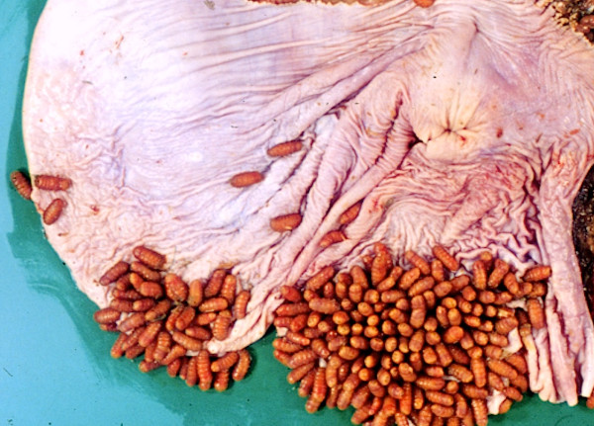
Les lésions
Gastérophilose équine
https://www.esccap.fr/parasites-gastro-intestinaux-cheval/gasterophilose-cheval-gasterophiles.html
Pr TITI A.,Gastérophylose équine , 3ème A D.V, 2022-/2023

Slide 25
Les lésions
Gastérophilose équine
G. Intestinalis
G. haemorrhoidalis
Au niveau de l’estomac
Gastrite scléreuse hypertrophique
Ulcération entourée d’un bourrelet réactionnel.
Ulcération à aspect en nid d’abeilles.
NB/ Les perforation du tube digestif, sont rares, mais les pseudo perforations sont possibles
Pr TITI A.,Gastérophylose équine , 3ème A D.V, 2022-/2023

Slide 26
Les lésions
Gastérophilose équine
G. Intestinalis
G. haemorrhoidalis
Au niveau de l’estomac
Gastrite scléreuse hypertrophique
Ulcération entourée d’un bourrelet réactionnel.
Ulcération à aspect en nid d’abeilles.
NB/ Les perforation du tube digestif, sont rares, mais les pseudo perforations sont possibles
Pr TITI A.,Gastérophylose équine , 3ème A D.V, 2022-/2023

Slide 27
Gastérophilose équine
Pathogénie
Action mécanique et irritative
Action spoliatrice
Action toxique
Action inoculatrice
Pr TITI A.,Gastérophylose équine , 3ème A D.V, 2022-/2023

Slide 28
Gastérophilose équine
Pathogénie
Action mécanique et irritative
Possibilité de l’obstruction du :
Pharynx
L’œsophage
Cardia
Duodénum
d’où parfois
Pr TITI A.,Gastérophylose équine , 3ème A D.V, 2022-/2023

Slide 29
Gastérophilose équine
Hypodermose bovine
Pathogénie
Action mécanique et irritative
Parfois, troubles de la:
Réplétion
Vidange gastrique
Ecoulement des sucs biliaires et pancréatiques.
Et
Irritation des muqueuses par les épines des larves, entrainant des inflammations chroniques
Pr TITI A.,Gastérophylose équine , 3ème A D.V, 2022-/2023

Slide 30
Pathogénie
Gastérophilose équine
Action spoliatrice
Importante, car les gastérophiles sont:
Hématophages
secrètent des substances anticoagulantes.
Pr TITI A.,Gastérophylose équine , 3ème A D.V, 2022-/2023

Slide 31
Gastérophilose équine
Pathogénie
Action toxique
Elle est exercée par l’action des produits du métabolisme des larves
Action inoculatrice
Elle semble faible
Pr TITI A.,Gastérophylose équine , 3ème A D.V, 2022-/2023

Slide 32
Gastérophilose équine
Diagnostic
D. Sur l’animal vivant
Diagnostic clinique
Signes cliniques
Difficile, pas de signes pathognomoniques, sauf
l’existence des larves L3 dans les crottins, à la fin du printemps.
Suspicion à la vue
Des symptômes digestifs chroniques, tel que(le bâillement, les nausées survenant au printemps).
Des œufs de gastérophiles sur le pelage durant la saison estivale.
Pr TITI A.,Gastérophylose équine , 3ème A D.V, 2022-/2023

Slide 33
Gastérophilose équine
Diagnostic
D. Sur l’animal vivant
Diagnostic clinique
Données épidémiologiques
Voir l’âge de l’animal (animaux de tout âge)
Caractère saisonnier de la maladie
Allure enzootique
Animaux sortant sur les pâturages
Pr TITI A.,Gastérophylose équine , 3ème A D.V, 2022-/2023

Slide 34
Gastérophilose équine
Diagnostic
D. Sur l’animal vivant
Diagnostic clinique différentiel
Différencier
Les œufs de gastérophiles sont striés
Les lentes de poux sont ponctués et nettement plus blancs).
Par ailleurs
l'infestation par les poux est plus fréquente en hiver.
Celle des gastérophiles et plutôt en été
Diagnostic expérimental
Il n’existe pas de diagnostic sérologique
Pr TITI A.,Gastérophylose équine , 3ème A D.V, 2022-/2023

Slide 35
Gastérophilose équine
Diagnostic
D. Pot mortem
Observation des larves et des lésions au niveau du tube digestif
Pronostic
Il est souvent bénin, sauf dans le cas de fortes infestations
Pr TITI A.,Gastérophylose équine , 3ème A D.V, 2022-/2023

Slide 36
Gastérophilose équine
Traitement
Les organophosphorés :
Dichlorphos,seul, à raison de 40 mg/kg (renouveler le traitement après 4 semaines)
Dichlorphos associé à un anthelminthique, tel que le mébendazol, fébantel etc.)
Les avermectines
L'Ivermectine à 0.2mg/kg
la Moxidectine à 0.4mg/kg) sont également actifs sur les Gastérophiles.

Slide 37
Gastérophilose équine
Traitement
NB/
La Moxidectine est active sur les formes L2 et L3 de G. equi et de G. nasalis
L'Ivermectine est active vis-à-vis de tous les stades larvaires des différentes espèces de Gastérophiles
L'Ivermectine peut être administrée chez les poulains dès le jeune âge
Pr TITI A.,Gastérophylose équine , 3ème A D.V, 2022-/2023

Slide 38
Gastérophilose équine
Prophylaxie
-Traiter en fin d’automne (novembre) les chevaux de façon à stopper l'évolution des larves L3 et d'empêcher ainsi l'apparition de nouvelles générations de Gastérophiles l'été suivant.
-Effectuer des brossages quotidiens du pelage pour éliminer les œufs
Peigner les poils avec un peigne fin
-Appliquer localement des lotions insecticides.
Laver le pelage avec un insecticide dilué dans de l'eau chaude.
Pr TITI A.,Gastérophylose équine , 3ème A D.V, 2022-/2023

